Slide 1


Университет ИТМО
Введение в теорию систем
Основные понятия
«Теория систем»
Лекция 1
Русак Алена Викторовна
Notes:
Возникновение и развитие теории систем и системного анализа обусловлено многими факторами, в том числе усложнением производственных и информационных процессов, развитием наукоемких технологий, потребностью в решении сложных комплексных задач, в том числе в условиях неполных данных.

Slide 2

Университет ИТМО
Теория систем
наука об общих закономерностях построения, функционирования и развития систем различной физической природы, о методах их исследования
Предметом исследования ТС является изучение:
  различных классов и типов систем;
  основных принципов и закономерностей их поведения;
  процессов функционирования и развития систем.
2
Notes:
Теория систем изучает различные явления без учета конкретной природы и основывается лишь на формальных взаимосвязях между различными составляющими факторами и на характере их изменений под влиянием внешних условий.
ТС тесно связана с системным подходом, по сути, являясь конкретизацией его принципов и методов.

Slide 3
Университет ИТМО
Традиционный подход: проблема сложности есть сведение целого к части, изучение частей позволит понять целое.
Концепция целостности: невозможно понять целое, изучая только его части, у целого есть такие свойства и качества, которых нет у отдельных элементов (закономерность целостности или эмерджентности).
Результатом применения системного подхода являются системные описания исследуемых или проекты создаваемых объектов.
3
Notes:
Сущность системного подхода к исследованию сложных объектов различной природы заключается в том, что все элементы системы и операции в ней должны рассматриваться как одно целое, только в совокупности, исключительно во взаимосвязи друг с другом.

Slide 4
Университет ИТМО
Возникновение и развитие системных представлений
I этап – начался в глубокой древности и завершился в начале XX в.
II этап – начало – середина XX в.
III этап – начался со второй половины 50-х г. XX в.
«Общая теория систем» - Л. фон Берталанфи (1950-е г.)
4
Notes:
Первый этап - самый длительный, заключающийся в возникновении и развитии системных идей. В это время возникали и оформлялись отдельные идеи и понятия.
Понятие «система» ( сочетание, организация, союз) появилось в Древней Греции 2- 2,5 тыс. лет назад.
На втором этапе происходило формирование первых системных теорий, широкое распространение системности во все отрасли знания.
Третий этап характеризуется тем, что происходит превращение системности в метод научных исследований, аналитической деятельности. Он связан с началом научно-технической революции.
Л. фон Берталанфи выделил направления теории систем, а в ее математической части дал содержательную классификацию. Наиболее важным достижением этого ученого стало введение понятия открытой системы.

Slide 5
Университет ИТМО
Методология системного анализа
Макроподход: при изучении сложного объекта главное внимание уделяется его внешним связям с другими системами, а не детальной внутренней структуре объекта.
Функциональный подход: при изучении сложного объекта приоритет отдается его целям и функциям, из которых выводится структура (а не наоборот).
При решении проблем, связанных с системами, нужно сопоставлять необходимое и возможное, эффект и имеющиеся для этого ресурсы, т.е. учитывать, какую «цену» следует заплатить за получение требуемого результата.
При принятии решения следует прогнозировать последствия решения для всех систем, которое оно затрагивает.
5
Notes:
В настоящее время методология системного анализа использует следующие идеи.
Существенной частью исследования систем является выбор способа описания происходящих в них изменений и формализация такого описания.

Slide 6
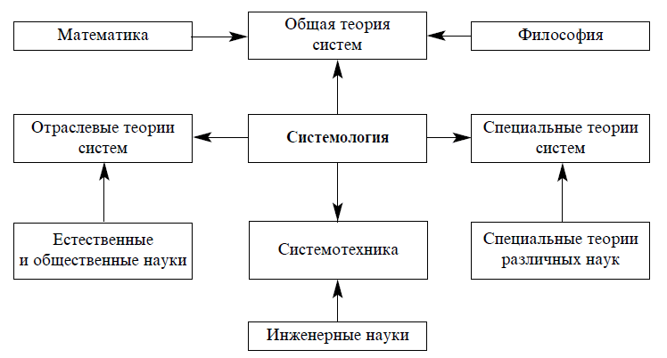
Университет ИТМО
Структура системологии
6
Notes:
В прикладных науках о системах выделяются следующие области и дисциплины

Slide 7
Университет ИТМО
Принцип системности предполагает представление исследуемого объекта как некоторой системы, характеризующейся:
  устройством;
  составом (подсистемы, элементы);
  состоянием;
  средой, в пределах которой развертываются все организующие процессы;
  законами развития системы и ее составляющих.
7

Slide 8
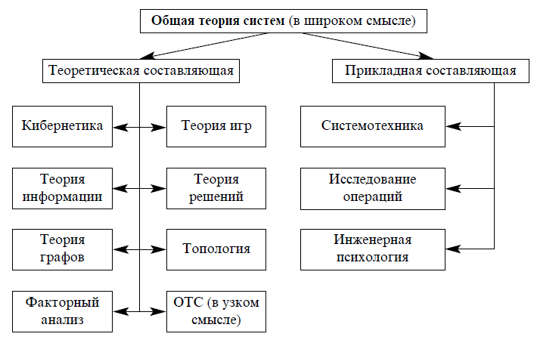
Университет ИТМО
Схема общей теории систем в представлении Л. Берталанфи
8
Notes:
Сам фон Берталанфи считал, что следующие научные дисциплины имеют (отчасти) общие цели или методы с теорией систем.
Кибернетика — наука об общих закономерностях процессов управления и передачи информации в различных системах, будь то машины, живые организмы или общество.
Теория игр – анализирует с использованием специального математического аппарата рациональную конкуренцию двух или более противодействующих сил с целью достижения максимального выигрыша и минимального проигрыша.
Теория принятия решений – анализирует рациональные выборы внутри человеческих организаций.
Факторный анализ – выделение факторов в многопеременных явлениях в социологии и других научных областях.
Возник и ряд родственных направлений: имитационное моделирование, ситуационное управление, информационный подход и др. Их появление обусловлено тем, что исследование сложных систем, особенно в условиях неполных данных, основывается на наблюдении и изучении различных процессов, связанных, например, с функционированием систем, переходом из одного состояния в другое, преобразованием в системах входных потоков информации и ресурсов в выходные потоки, управлением системами с помощью внешних воздействий.

Slide 9
Университет ИТМО
Система
Системой называется любая совокупность взаимодействующих предметов любой природы.
Системой называется совокупность объектов, функционирующих и взаимодействующих между собой для достижения определенной цели.
Полный, целостный набор элементов, взаимосвязанных и взаимодействующих между собой так, чтобы могла реализоваться функция системы.
Множество взаимосвязанных элементов, образующих устойчивое единство и целостность, обладающее интегральными свойствами и закономерностями.
9
Notes:
Система означает целое, составленное из частей соединение. В более поздние исторические периоды это понятие изменялось и наполнялось разным содержанием.
Цель системы – это желаемое состояние выходов системы (конечное состояние) в результате управляемого процесса её функционирования.
Цель может быть заданной извне, либо поставлена системой самой себе на основе её внутренних потребностей.

Slide 10
Университет ИТМО
Математическое описание системы
Система задается парой множеств U, Y, где U – множество входов, Y – множество выходов, и отношением R⊆U×Y, формализующим связь (зависимость) между входами и выходами.
Отношением R на множестве U×Y (отношением между U и Y) называется подмножество множества U×Y.
Пример. Функция y=u² может быть представлена как отношение между множествами U=(-∞,+∞) и Y=[0,+∞), включающее все пары (u, y), для которых y=u², т.е. U×Y={(u, y): y=u²}.
10

Slide 11
Университет ИТМО
Примеры систем
Система | Вход | Выход | Цель
Радиоприемник | Радиоволны | Звуковые волны | Неискаженный звук
Термометр | Температура воздуха (Т) | Высота столбика | Верное показание Т
Водопроводный кран | Поворот ручки | Струя воды | Заданный расход
Ученик | Лекция учителя, материал в учебнике | Знания, оценки | Хорошие знания и оценки
Учитель | План урока | Лекции, оценки, задачи для контрольной | Хорошие знания и оценки
11
Notes:
Примерами систем могут служить весь окружающий нас мир или любая его часть, человеческое общество, отрасль экономики, производства, вычислительный комплекс, организм человека и т.д.

Slide 12
Университет ИТМО
Примеры систем
Система | Вход | Выход | Цель
Компьютерная программа для решения квадратного уравнения | Коэффициенты a, b, c Точность ε | x₁, x₂ | Решение с заданной точностью
Электромотор | Электрический ток | Вращение ротора | Вращение с заданной частотой
Костер | Дрова | Тепло, свет | Заданное количество тепла и света
Торговля | Продукты, вещи | Деньги | Получение суммы денег = стоимости товара
12

Slide 13
Университет ИТМО
Основные понятия
Элемент - простейшая неделимая часть системы.
Компонент — любая часть системы, вступающая в определённые отношения с другими частями (подсистемами, элементами).
Состояние системы - мгновенный срез значений всех переменных системы, совокупность существенных свойств, которыми система обладает в каждый момент времени.
Поведение - переход системы из одного состояния в другое.
Внешняя среда – это та часть исследуемой проблемы, которая выведена за рамки описания конкретной модели, но оказывающая на модель влияние.
13
Notes:
Неделимость элемента рассматривается как нецелесообразность учета (в пределах модели данной системы) его внутреннего строения.
Каждый ai элемент характеризуется l конкретными свойствами sil, Si2, ... , sa (вес, температура и т. д.), которые определяют его в данной системе однозначно.
Совокупность всех l свойств элемента ai называется состоянием элемента Si

Slide 14
Университет ИТМО
Основные понятия
Структура отражает наиболее существенные взаимоотношения между элементами и подсистемами, которые обеспечивают существование системы и ее основных свойств. Структура – это совокупность элементов и связей между ними.
Связи — это элементы, осуществляющие непосредственное взаимодействие между элементами (или подсистемами) системы, а также с элементами и подсистемами окружения. Система как единое целое существует именно благодаря наличию связей между ее элементами, т.е. связи выражают законы функционирования системы.
Обратные связи, в основном, выполняют осведомляющие функции, отражая изменение состояния системы в результате управляющего воздействия на нее.
14
Notes:
Связь - это совокупность зависимостей свойств одного элемента от свойств других элементов системы.
Двусторонняя зависимость свойств данного элемента от свойств других элементов системы называется взаимосвязью.

Slide 15
Университет ИТМО
Основные понятия
Структура отражает наиболее существенные взаимоотношения между элементами и подсистемами, которые обеспечивают существование системы и ее основных свойств. Структура – это совокупность элементов и связей между ними.
Связи — это элементы, осуществляющие непосредственное взаимодействие между элементами (или подсистемами) системы, а также с элементами и подсистемами окружения. Система как единое целое существует именно благодаря наличию связей между ее элементами, т.е. связи выражают законы функционирования системы.
Обратные связи, в основном, выполняют осведомляющие функции, отражая изменение состояния системы в результате управляющего воздействия на нее.
15

Slide 16
Университет ИТМО
Функционирование системы
состоит в переработке входных (известных) параметров и параметров окружающей среды в значения выходных (неизвестных) параметров с учетом факторов обратной связи
внешние воздействия
…
u
Процесс или операция
y
16
Notes:
Функция системы – это определённое логикой функционирования надсистемы назначение системы, которое определяет её структуру и основные свойства.

Slide 17
Университет ИТМО
Свойства системы
Целостность:
Структурированность:
Целенаправленность:
u
y
S
u
y
S₁
S₂
J(y)= y²→ min
y²+a₁y+a₂ = 0
17

Slide 18
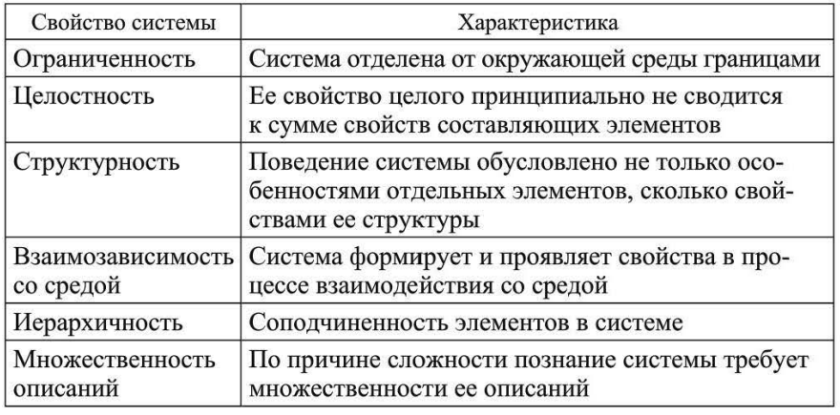
Университет ИТМО
Свойства системы
18

Slide 19
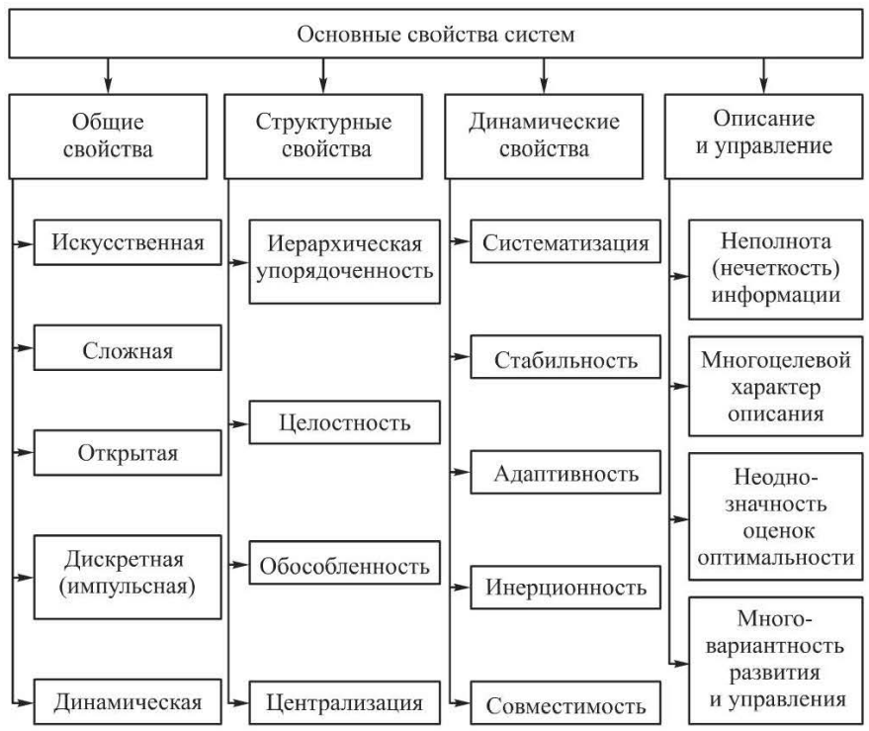
Университет ИТМО
Свойства системы
19
Notes:
Общие свойства определяют тип системы и позволяют ее классифицировать.
К основным структурным свойствам относятся иерархическая упорядоченность, целостность и обособленность, а также централизация.
Иерархическая упорядоченность - это возможность разделения системы на подсистемы, причем поведение подсистемы не может быть полностью аналогичным поведению системы. Целостность проявляется в том, что изменение в некоторой части системы вызывает изменения в других частях и в системе в целом.
Обособленность заключается в том, что система может быть представлена в виде совокупности несвязанных частей - в результате изменение в каждой части зависит только от самой этой части.
К основным динамическим свойствам относятся систематизация, стабильность, адаптивность, инерционность и т.п.
Систематизация проявляется в усилении существующих отношений между частями и развитии отношений между частями, не связанными между собой.
О стабильности системы можно говорить относительно некоторых ее свойств (величин, переменных), если их значения сохраняются в определенных пределах.
Адаптивность - это способность системы сохранять свои функции при воздействии окружающей среды.
Инерционность системы состоит в конечном времени (не равном нулю) реагирования системы на возмущающее (входное) воздействие.
Важными являются свойства, характеризующие описание и управление в системе.
Неполнота (нечеткость) информации - это нечеткое представление об «идеальной» системе, нечеткое знание будущих условий функционирования, неоднозначность предсказания влияния внешней среды и т.д. Сюда же относятся многокритериальный характер описания системы, неоднозначность оценок оптимальности системы, многовариантность развития и управления.

Slide 20
Университет ИТМО
Формальные признаки системы
Система - это совокупность элементов, которые сами могут рассматриваться как системы, а исходная система - часть более общей системы, т.е. система рассматривается как часть иерархии систем.
Для системы характерно наличие интегративных признаков, которые присущи системе в целом, но не свойственны ни одному из ее элементов в отдельности.
Для системы характерно наличие существенных связей между элементами, которые превосходят по мощности (силе) связи этих элементов с элементами, не входящими в данную систему.
20
Notes:
Можно выделить основные формальные признаки, позволяющие отличить систему от «несистемы»:
Например, компьютер - часть компьютерной сети или часть локальной вычислительной сети и т.д
Например, обрабатывать информацию может компьютер, измерять прибор, но не их отдельные части.

Slide 21
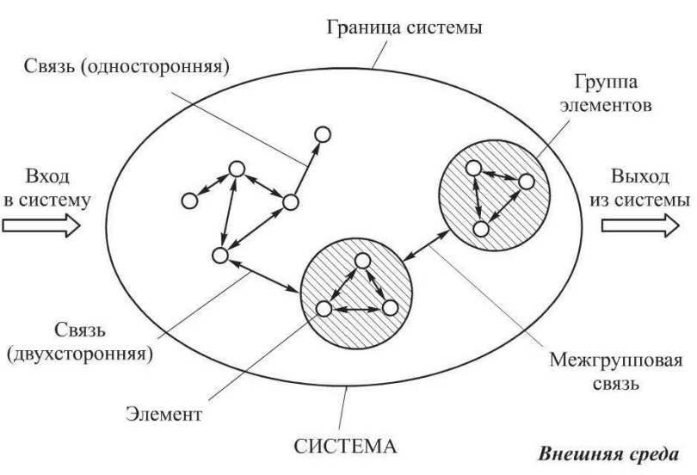
Университет ИТМО
Концептуальная модель системы
21

Slide 22
Университет ИТМО
Понятия, характеризующие функционирование и развитие системы
Состояние - мгновенный срез значений всех переменных системы, совокупность существенных свойств, которыми система обладает в каждый момент времени.
Состояние определяют или через входные воздействия и выходные сигналы (результаты), или через макропараметры, макросвойства системы (давление, скорость, ускорение).
Примеры:
  состояние покоя (стабильные входные воздействия и выходные сигналы);
  состояние равномерного прямолинейного движения (стабильная скорость).
22
Notes:
Состояние системы – совокупность состояний всех ее элементов и связей между ними. Задание конкретной системы сводится к заданию ее состояний от рождения до гибели.
Реальная система не может находиться в любом состоянии. Всегда присутствуют известные ограничения – некоторые внутренние и внешние факторы (например, человек не может жить 1000 лет).
Возможные состояния реальной системы образуют в пространстве состояний системы некоторую подобласть – множество допустимых состояний системы.

Slide 23

Университет ИТМО
Понятия, характеризующие функционирование и развитие системы
Поведение – процесс целенаправленного изменения во времени состояния системы (s₁ → s₂ → s₃ → …).
Равновесие – способность системы в отсутствие внешних возмущающих воздействий или при постоянных воздействиях сохранять свое состояние сколь угодно долго. Это состояние называют состоянием равновесия.
Пример:
  Равновесие шарика на плоскости.
23
Notes:
Понятием «поведение» пользуются, когда неизвестны закономерности (правила) перехода из одного состояния в другое. Тогда говорят, что система обладает некоторым поведением и выясняют его характер, алгоритм.
Для экономических, организационных систем понятие равновесия применимо достаточно условно.

Slide 24

Университет ИТМО
Понятия, характеризующие функционирование и развитие системы
Устойчивость – способность системы возвращаться в состояние равновесия после того, как она была из этого состояния выведена под влиянием внешних или внутренних возмущающих воздействий.
Состояние равновесия, в которое система способна возвращаться, называют устойчивым состоянием равновесия. Возврат в это состояние может сопровождаться колебательным процессом. Соответственно в сложных системах возможны неустойчивые состояния равновесия.
Пример:
  Устойчивое состояние шарика в ямке
  до величины отклонений, которые не выбрасывают его из ямки.
24
Notes:
Эта способность обычно присуща системам только тогда, когда отклонения не превышают некоторого предела.

Slide 25

Университет ИТМО
Понятия, характеризующие функционирование и развитие системы
Развитие – понятие, помогающее объяснить сложные термодинамические и информационные процессы в природе и обществе.
В развивающихся системах говорят о динамическом равновесии, и устойчивость можно условно представить состоянием равновесия как бы «на ступеньке».
Внешнее воздействие может либо
вывести систему на более высокий
уровень, либо «столкнуть» ее на более низкий.
25
Notes:
Развитие можно рассматривать как составляющую часть поведения.
Исследование процесса развития, соотношения развития и устойчивости, изучение механизмов, лежащих в их основе, - наиболее сложные задачи теории систем. Выделяют особый класс развивающихся (самоорганизующихся) систем, обладающих особыми свойствами и требующих использования специальных подходов к их моделированию.

Slide 26
Университет ИТМО
Понятия, характеризующие функционирование и развитие системы
Входы системы u_{i} – различные точки приложения влияния (воздействия) внешней среды на систему.
Входами системы могут быть информация, вещество, энергия и т.д., которые подлежат преобразованию.
Выходы системы y_{i} – различные точки приложения влияния (воздействия) системы на внешнюю среду.
Выход системы представляет собой результат преобразования информации, вещества и энергии.
26

Slide 27
Университет ИТМО
Понятия, характеризующие функционирование и развитие системы
Ограничения – определяют условия функционирования системы.
Примеры:
        Внешнее ограничение – цель функционирования системы.
        Внутреннее ограничение – ресурсы, обеспечивающие реализацию того или иного процесса.
27

Slide 28
Университет ИТМО
Понятия, характеризующие функционирование и развитие системы
Движение системы – процесс последовательного изменения её состояния.
Вынужденное движение – изменение состояния системы под влиянием внешней среды.
Пример: перемещение ресурсов по приказу, поступившему в систему извне.
Собственное движение – изменение состояния системы без воздействия внешней среды (только под действием внутренних причин).
Пример: Собственным движением системы «человек» является его жизнь как биологического (а не общественного) индивида, т.е. питание, сон, размножение.
28

Slide 29
Университет ИТМО
Свойства системы
Эмерджентность (от англ. emerge – возникать, появляться) – свойство систем, обуславливающее появление новых свойств и качеств, неприсущих элементам, входящим в состав системы.
Организованность – сложное свойство систем, заключающееся в наличие структуры и функционирования (поведения).
Функциональность – проявление системой определенных свойств (функций) при взаимодействии с внешней средой.
29
Notes:
Свойству эмерджентности близко свойство целостности, однако их нельзя отождествлять. Целостность означает, что каждый элемент системы вносит вклад в реализацию целевой функции системы.

Slide 30
Университет ИТМО
Свойства системы
Надежность – свойство сохранения структуры системы, несмотря на гибель отдельных элементов путем их замены или дублирования.
Адаптируемость – свойство системы изменять поведение или структуру с целью сохранения, улучшения или приобретения новых качеств в условиях изменения внешней среды.
Обязательным условием возможности адаптации является наличие обратных связей.
30
Notes:
Простые системы имеют пассивные формы устойчивости: прочность, сбалансированность, регулируемость, гомеостаз (наличие признаков равновесия). Для сложных систем определяющими являются активные формы : надежность, живучесть и адаптируемость.
Живучесть – активное подавление вредных качеств.

Slide 31
Университет ИТМО
Базовые признаки системы
множество элементов;
единство главной цели для всех элементов;
наличие связей между ними;
целостность;
структура;
иерархичность;
относительная самостоятельность;
четко выраженное управление.
31
Notes:
Система включает более одного элемента, поскольку в противном случае невозможно представить её структуру.

Slide 32
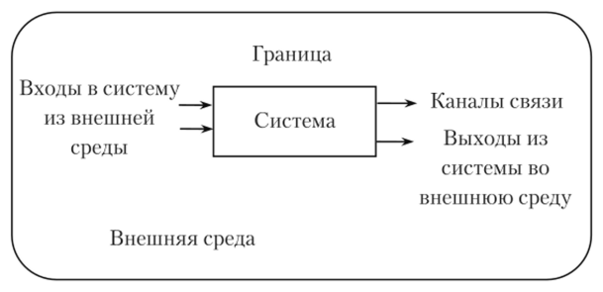
Университет ИТМО
Описание системы
Дескриптивное (описательное) определение позволяет отличать системный и несистемный объекты друг от друга.
Конструктивный подход предполагает выделение системы из внешней среды и основан на рассмотрении структуры системы, определяемой законами её функционирования.
32
Notes:
При описании системы выделяют два аспекта.
Дескриптивный подход к определению системы требует также описания основных свойств, присущих системным объектам, независимо от их типа. В качестве общесистемных свойств могут выступать целостность, иерархичность и интегративность.
Конструктивный подход предполагает выделение системы из внешней среды и основан на рассмотрении структуры системы, определяемой законами её функционирования. С этой точки зрения, систему принято схематически представлять в виде «черного ящика».
Входы (ресурсы) системы представляют собой элементы, передаваемые в неё из внешней среды. По входам осуществляется влияние на систему.
Выходы (продукты) системы – это элементы, передаваемые системой внешней среде. Посредством выходов система может сама оказывать влияние.
Описание системы через входы и выходы иногда называют внешним, поскольку оно дает понимание только связей системы с внешней средой.

Slide 33
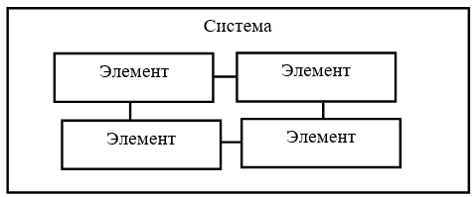
Университет ИТМО
Описание системы
Структурное разделение: явление или процесс расчленяется на множество составных элементов, между которыми выявляются системообразующие межэлементные связи и отношения, придающие этому множеству целостность.
33
Notes:
Используется три основных способа выделения систем.
Пример: Факультет – это объект, состоящий из кафедр, специальностей и групп.

Slide 34
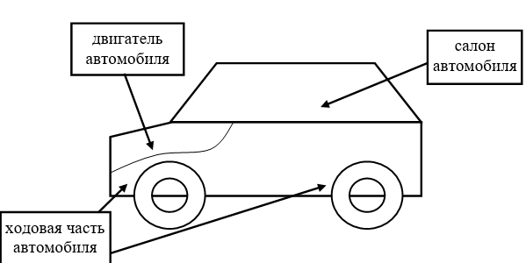
Университет ИТМО
Описание системы
Аспектное разбиение: представление не всего исследуемого объекта, явления, или процесса как системы, а только лишь его отдельных сторон, граней, аспектов, разрезов, которые считаются существенными для исследуемой проблемы.
34
Notes:
Такое применение понятия системы позволяет цельно изучать разные аспекты или грани единого объекта.
Пример: Рассмотрение производства силовой установки самолёта в технологическом аспекте, рассмотрение работы двигателя внутреннего сгорания с позиций его экономичности – в экономическом аспекте.

Slide 35
Университет ИТМО
Описание системы
Процессный подход: способ выделения систем в сложном объекте без разбиения его на части. Гранями служат существенные процессы, протекающие в сложном объекте, а системы принимают участие в этих процессах.
Данный способ в наибольшей степени соответствует конструктивному подходу к определению систем.
Примеры:
Представление обучения как процесса преобразования школьника-старшеклассника в молодого специалиста
Производства минеральной воды как процесса преобразования неочищенной воды из горного источника и бутылок в продукцию товарного вида
35
Notes:
Данный способ в наибольшей степени соответствует конструктивному подходу к определению систем.
На примере телевизора:
Телевизор состоит из: кинескопа, усилителя, антенны, корпуса и т.д.
В техническом аспекте телевизор – это электрическая схема.
При процессном подходе телевизор – объект, в котором аналоговый сигнал с входа антенны преобразуется в изображение на выходе.

Slide 36
Университет ИТМО
Системный подход
Выделение объекта исследования из общей массы явлений, объектов: определение контура, пределов системы, его основных подсистем, элементов, связей с окружающей средой.
Установление цели исследования: определение функции системы, ее структуры, механизмов управления и функционирования.
Определение основных критериев, характеризующих целенаправленное действие системы, основные ограничения и условия существования (функционирования).
Определение альтернативных вариантов при выборе структур или элементов для достижения заданной цели.
Составление модели функционирования системы, с учетом всех существенных факторов.
Оптимизация модели функционирования или работы системы.
Проектирование оптимальных структур и функциональных действий системы.
Контроль за работой системы.
Установление надежной обратной связи по результатам функционирования.
36
Notes:
При исследовании любого объекта или явления необходим системный подход, который возможно представить в виде последовательности следующих этапов.

